Slide 1
ANALISI DI WEBGI PER LO SVILUPPO E L’OTTIMIZZAZIONE DI SCENE VIRTUALI 3D
Tesi di Laurea in Fondamenti di Computer Graphics
Relatore:
Prof. GIULIO CASCIOLA
Correlatore:
Dr. Alessandro Puccini
Candidato:
GRECO DAVIDE
Matr. Nr.: 0001001580

Slide 2
Sommario
Introduzione
Stato dell’arte
WebGi SDK
Conclusioni

Slide 3
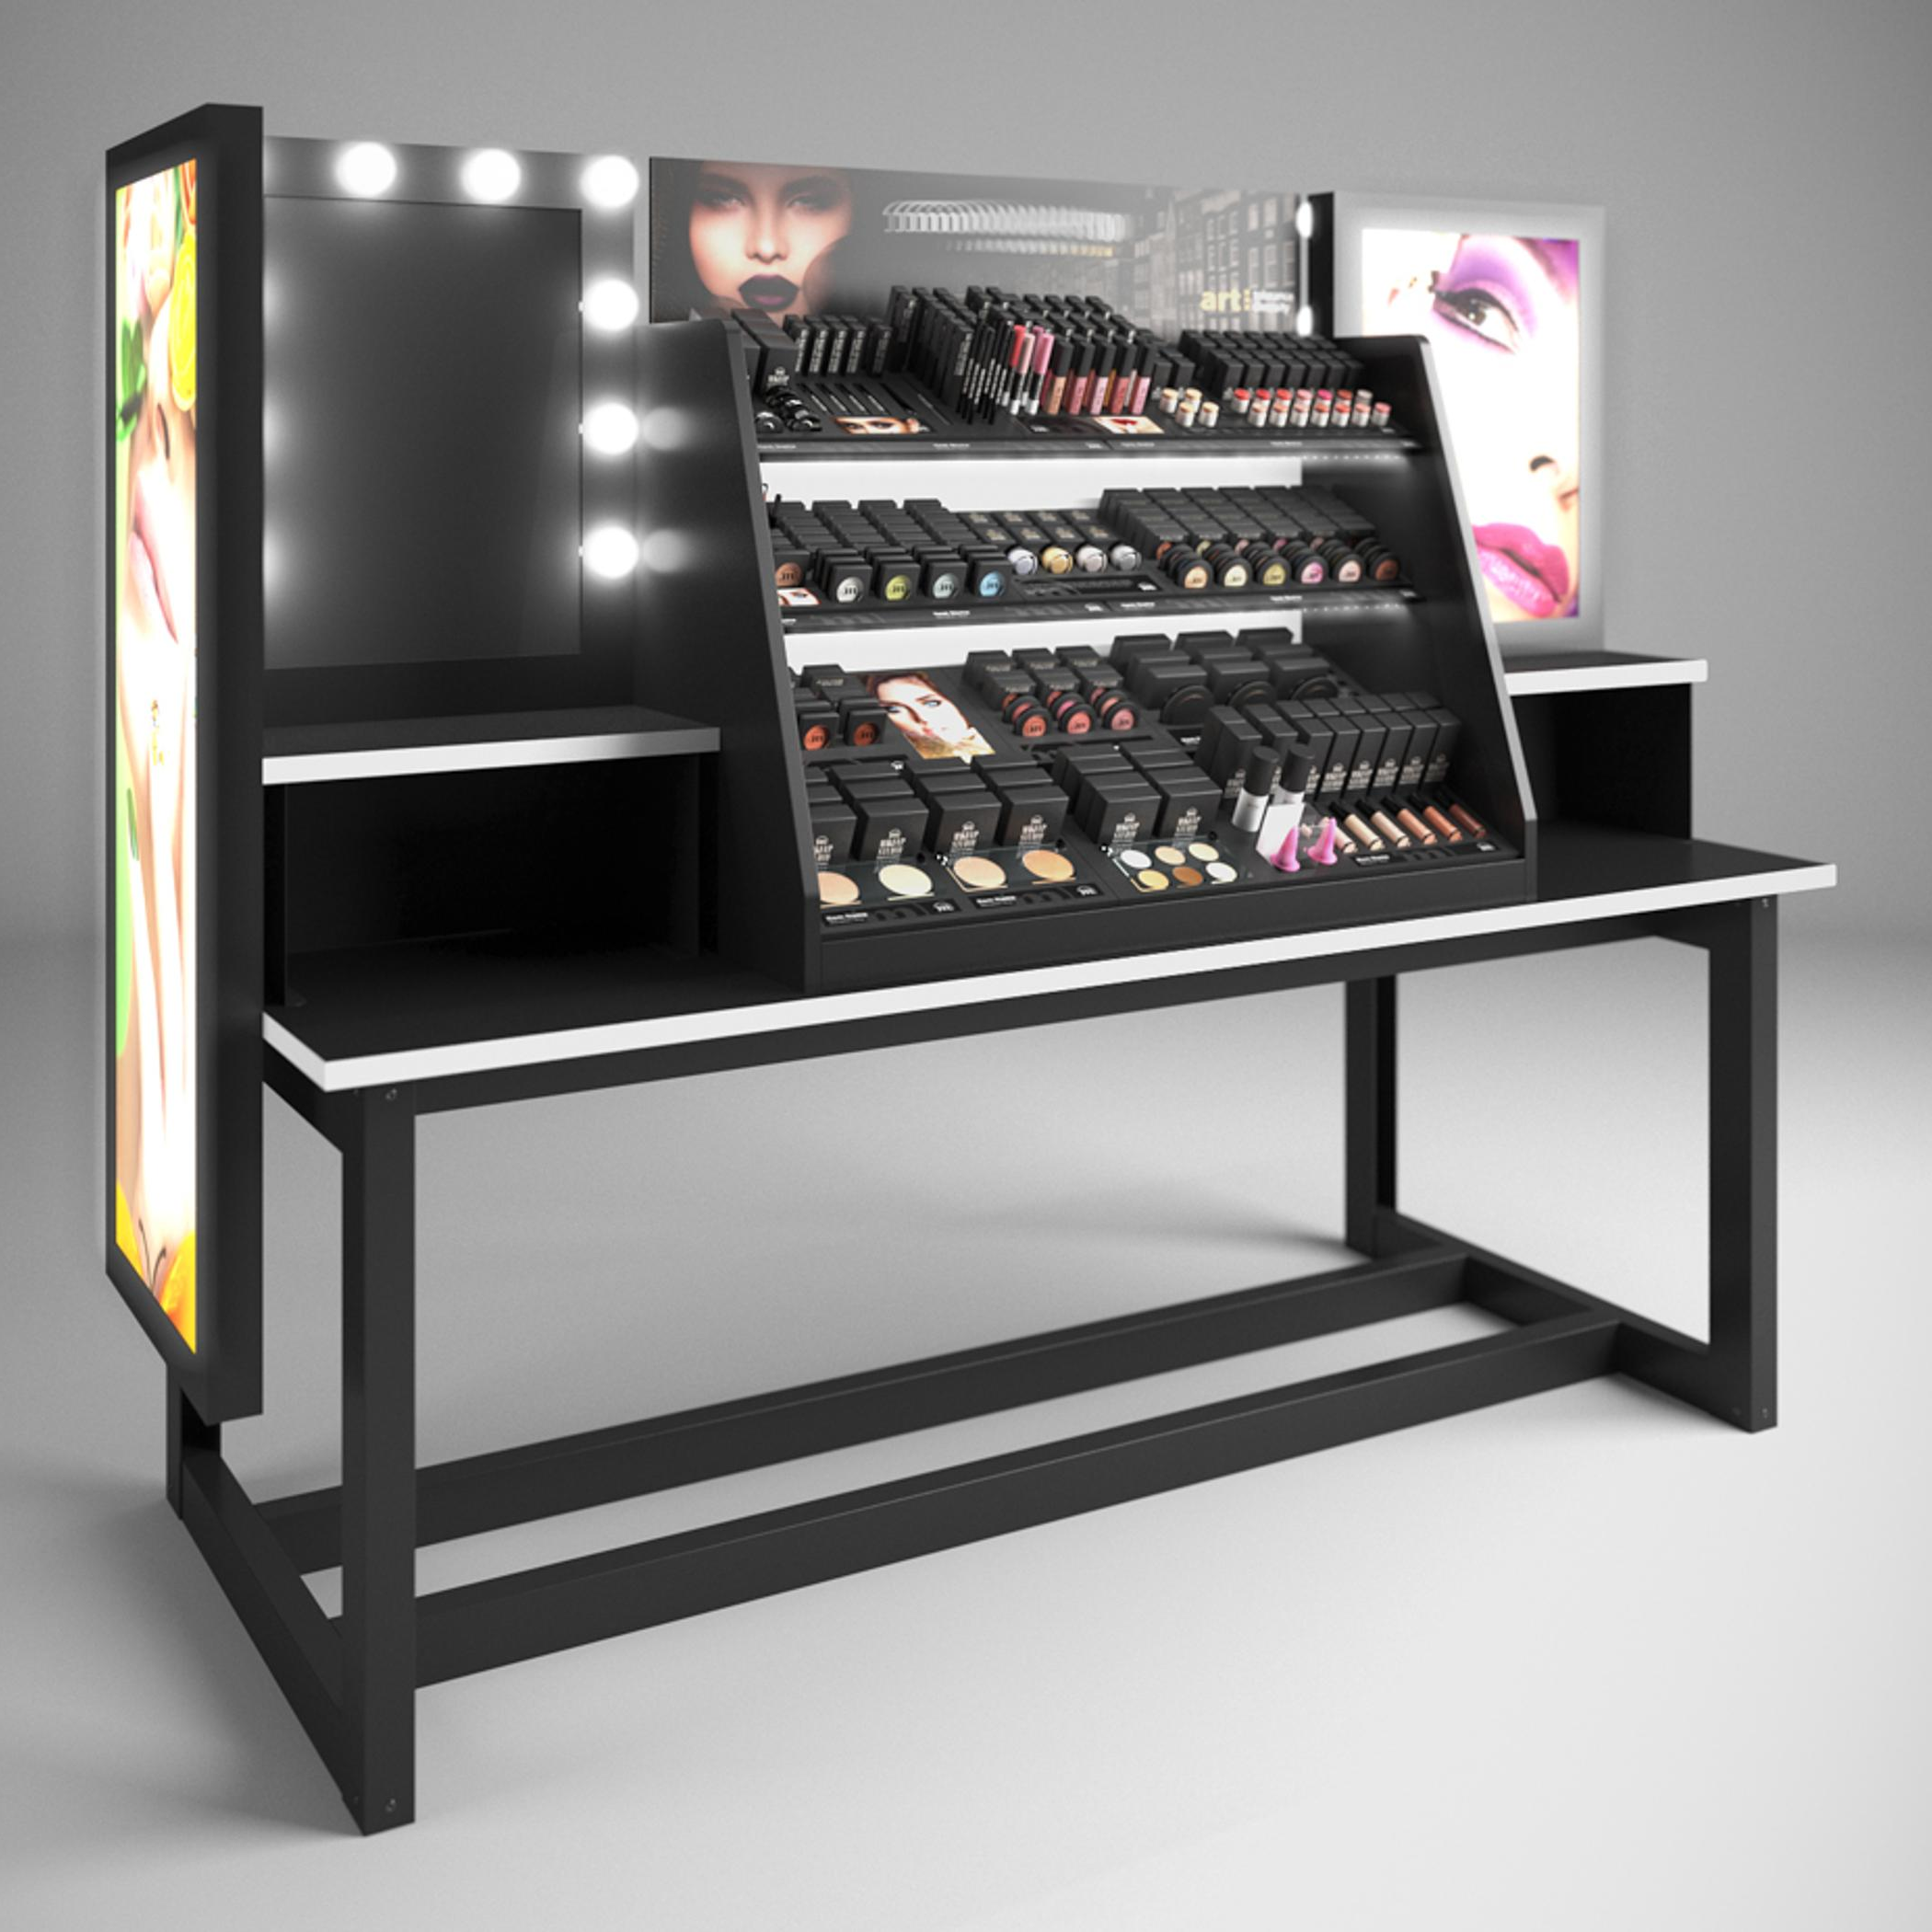
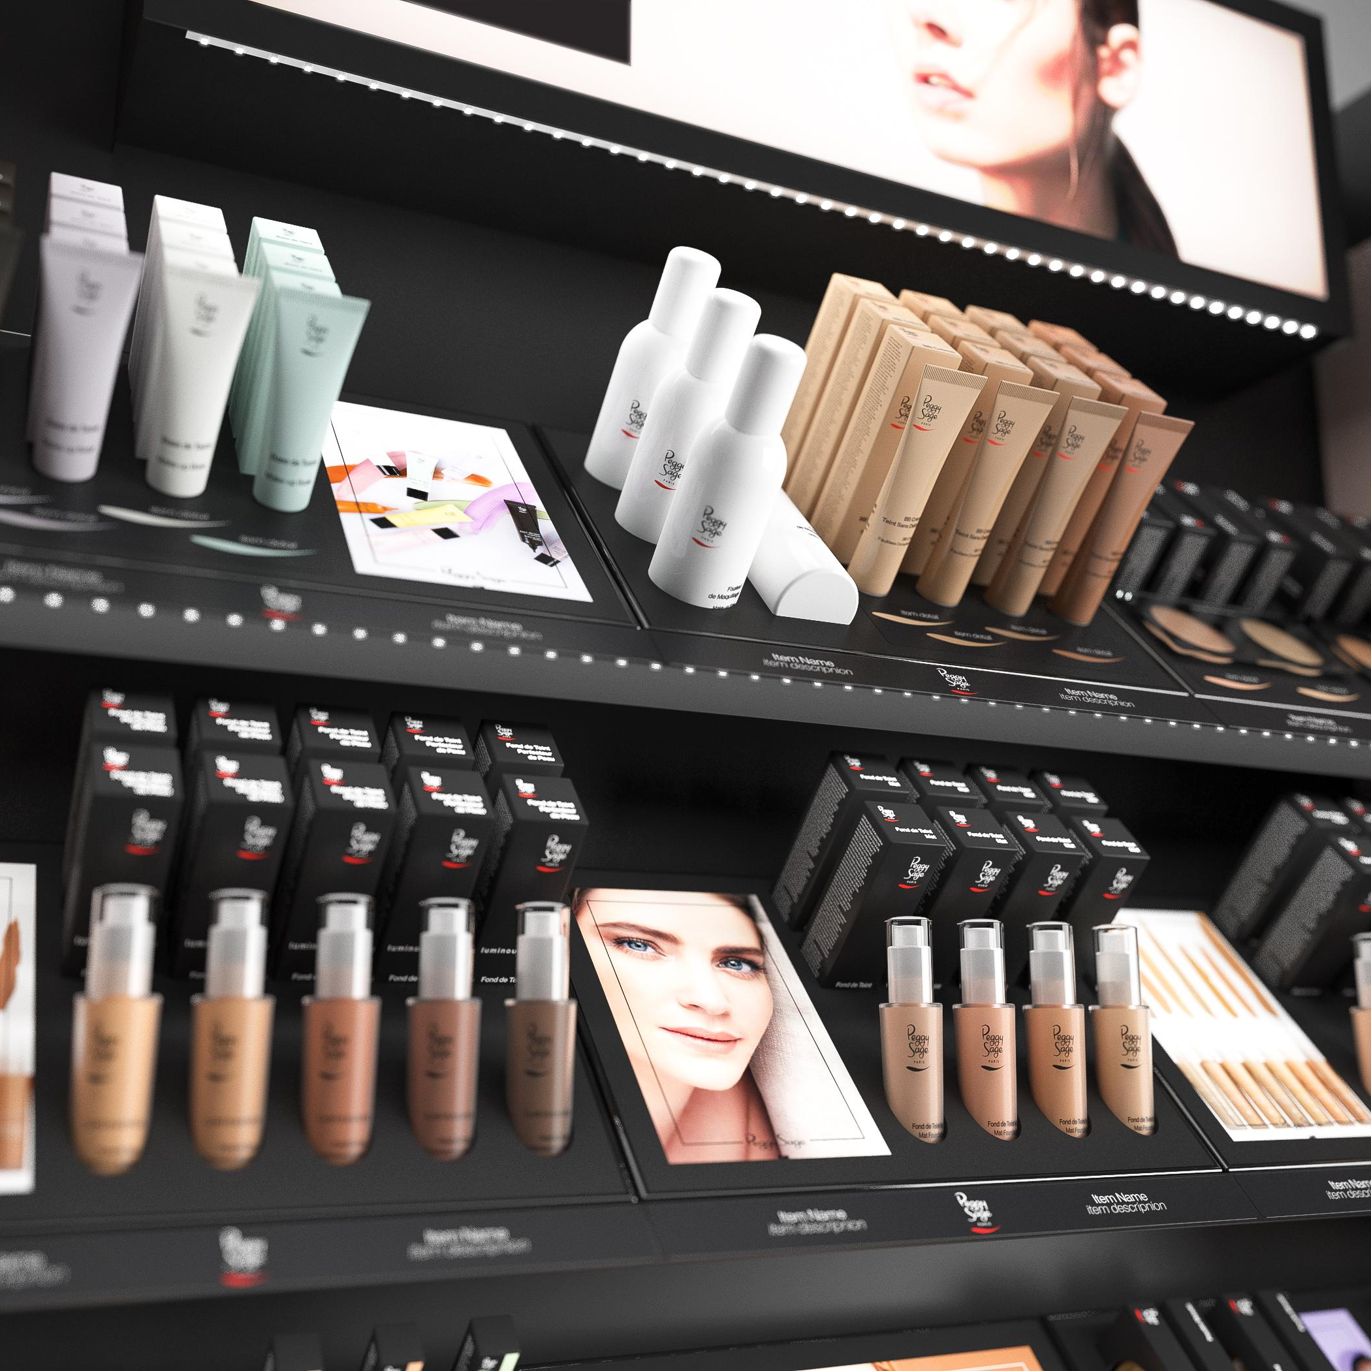
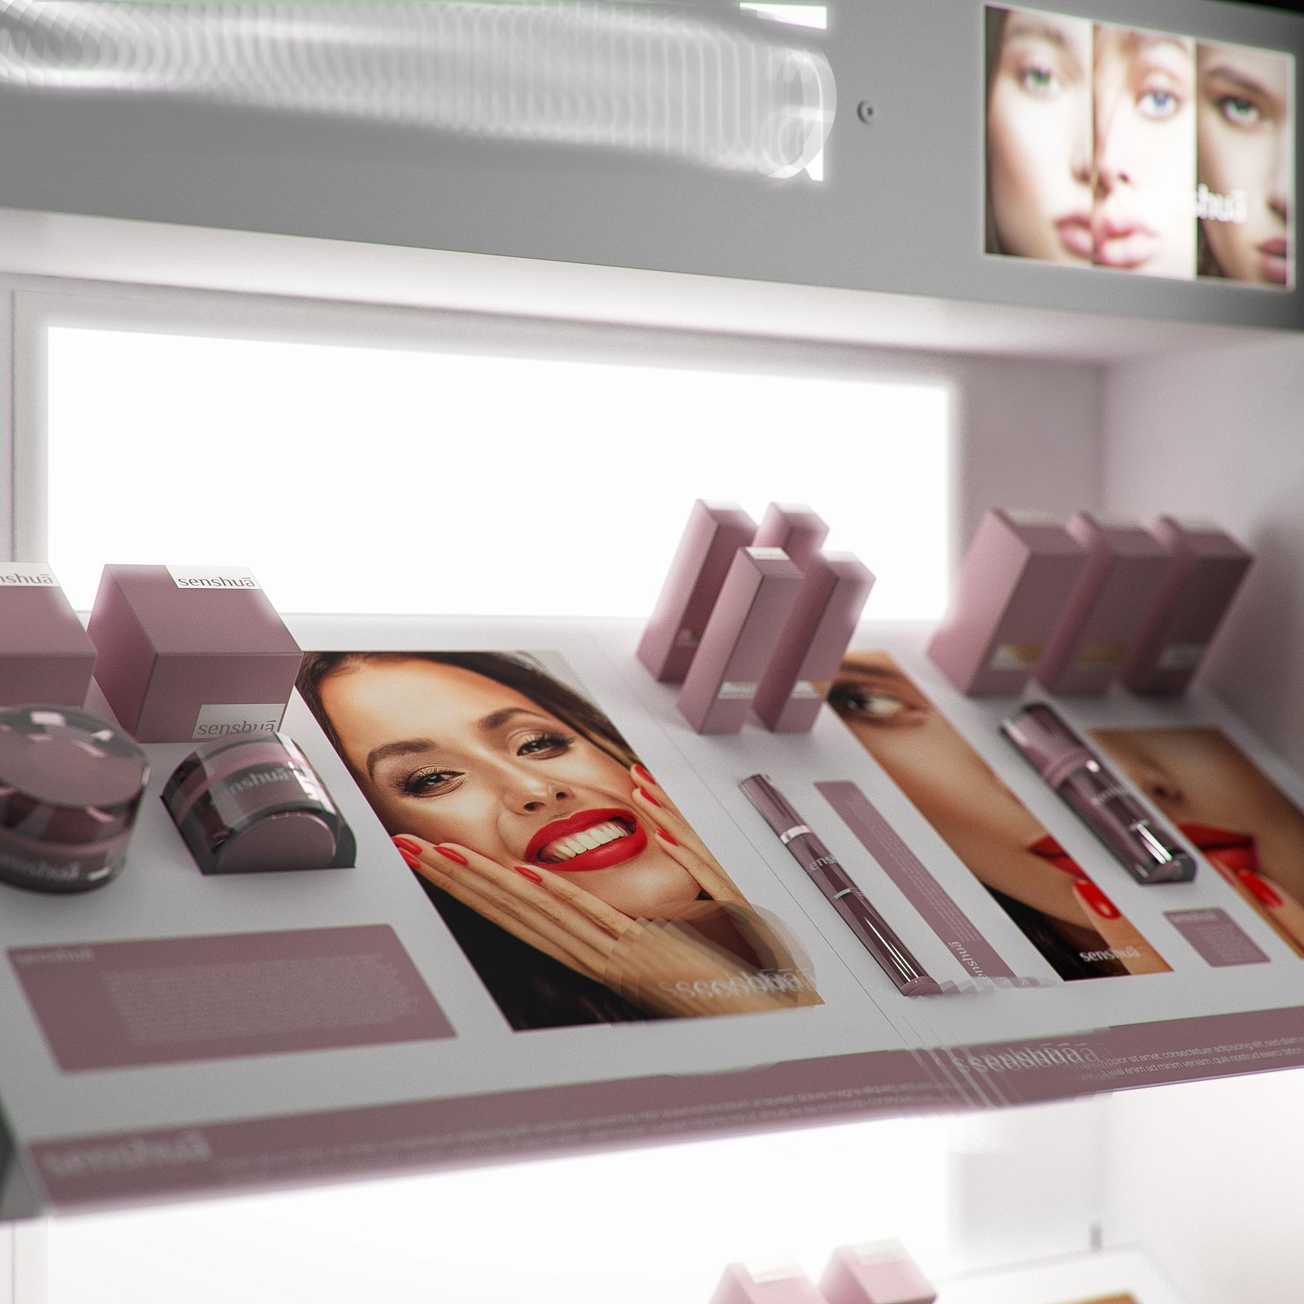
Introduzione
Introduzione
OpGroup è un’azienda nel bolognese che da oltre 50 anni produce principalmente espositori per il make-up.
L’obiettivo della tesi è quello migliorare ed ottimizzare le scene virtuali da loro prodotte, anche esplorando nuove soluzioni software.

Slide 4
HTML5
Stato dell’arte
Linguaggio di marcatura per lo sviluppo di pagine web. Introduce l’elemento canvas: è una zona di disegno bidimensionale in cui è possibile rappresentare immagini dinamiche e interattive attraverso script JavaScript

Slide 5

WebGL
Stato dell’arte
WebGL è una libreria JavaScript che consente di utilizzare le funzionalità di rendering 3D della GPU per creare contenuti interattivi tramite il browser.
Si possono quindi utilizzare le funzioni di WebGL per:
creare oggetti 3D
applicare texture e materiali
utilizzare le funzionalità avanzate come il rendering di ombre.

Slide 6
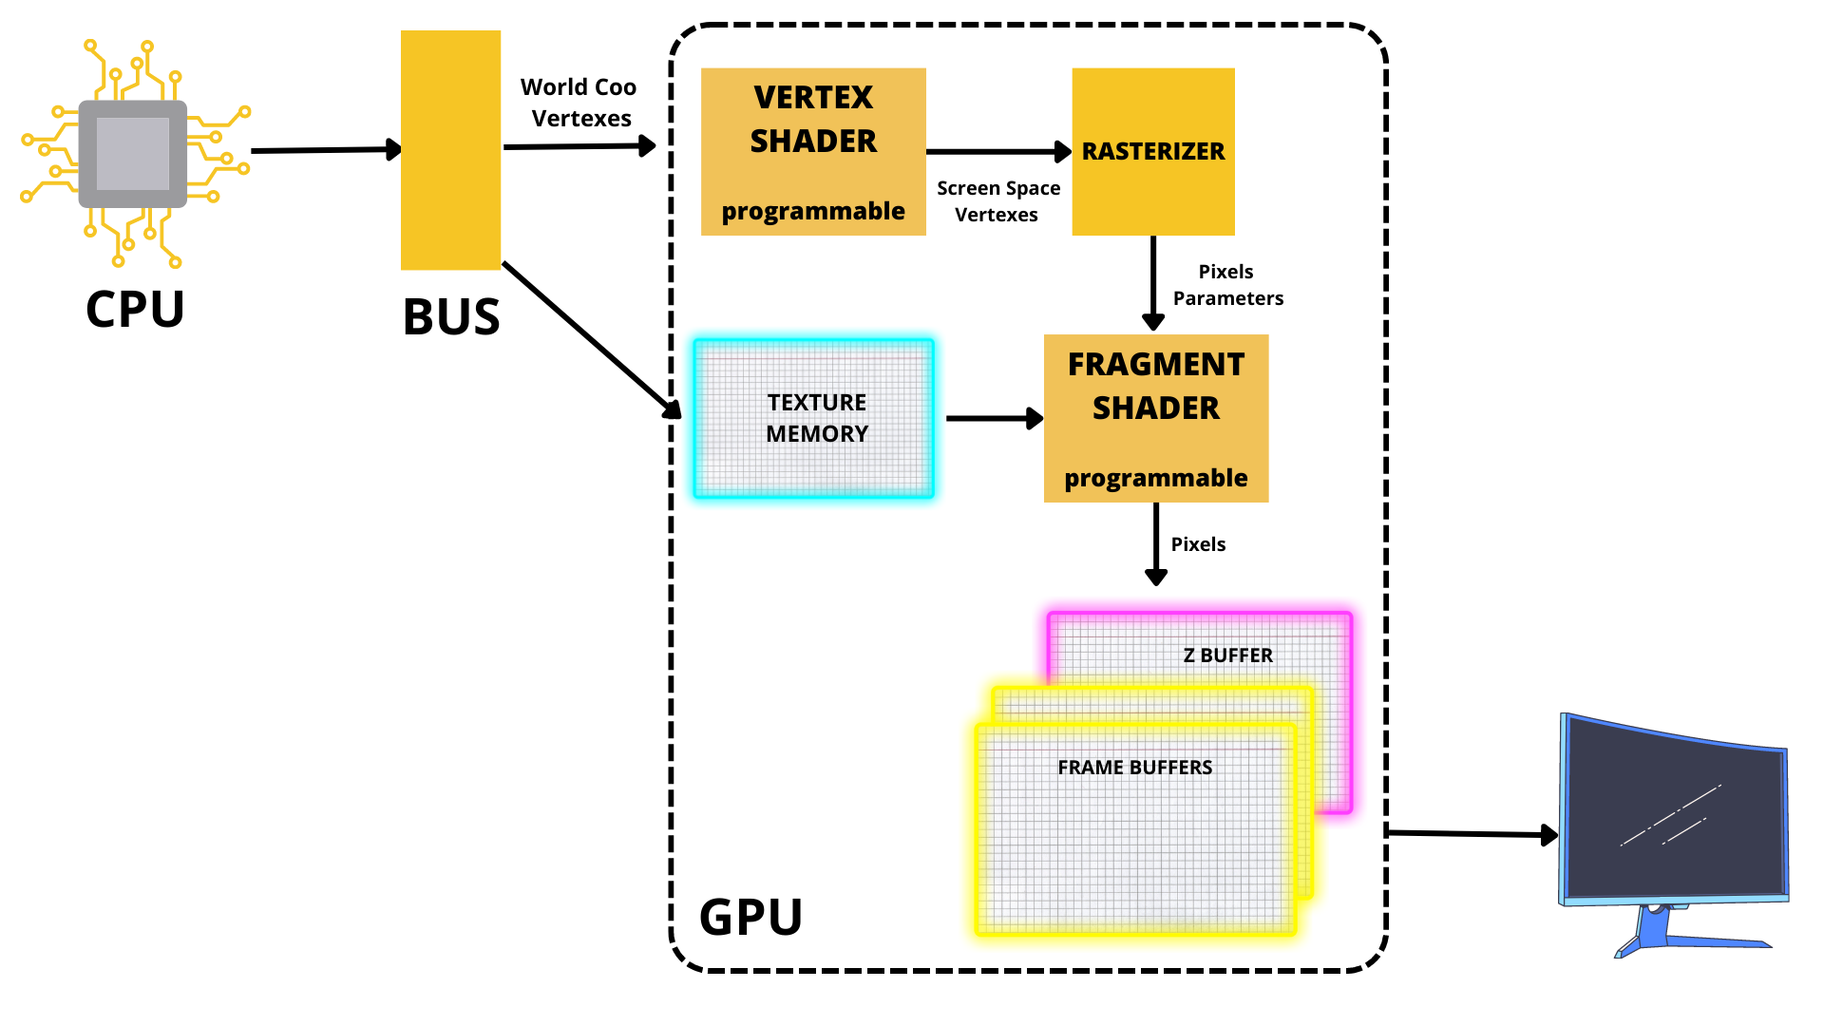
Pipeline di rendering
Stato dell’arte
Viene realizzata dalla GPU che, dopo aver ricevuto i vertici da elaborare e disegnare dalla CPU esegue un insieme di operazioni atte a disegnare sullo schermo i pixel dell’immagine.
Bottleneck nel trasferimento dei dati dalla CPU alla scheda grafica. Viene rallentato il flusso di lavoro del rendering, impedendo al sistema di raggiungere la massima efficienza.

Slide 7
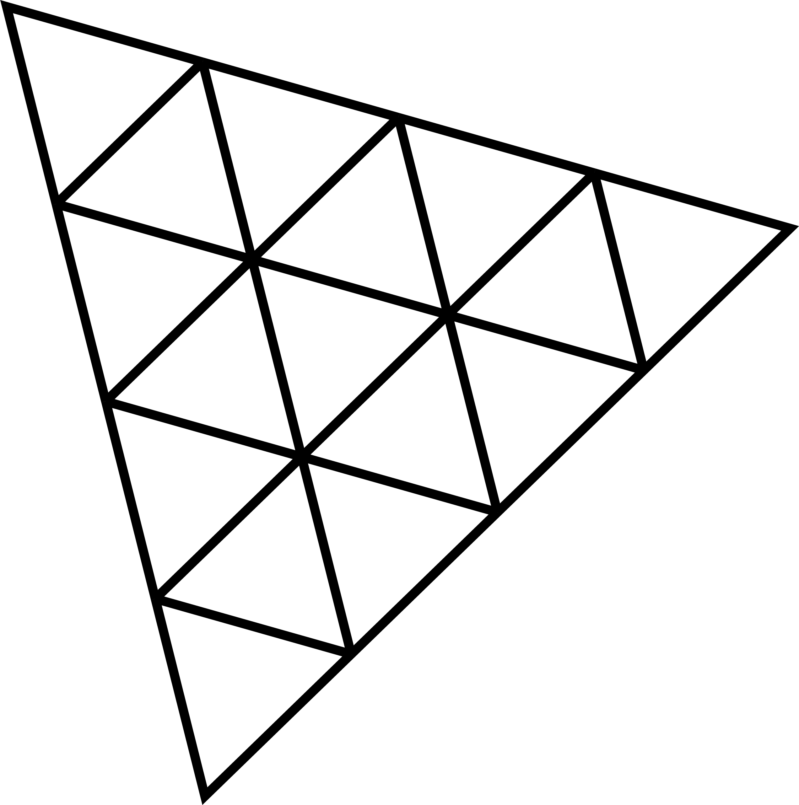
Three.js
Stato dell’arte
Three.js è una libreria JavaScript open-source.
Consente di costruire modelli e scene 3D e rappresentarli graficamente all’interno di un browser web sfruttando la tecnologia WebGL per offrire un’ampia gamma di funzionalità:
Importazione e creazione di modelli 3D
Illuminazione
Applicazione di materiali
Animazioni

Slide 8

WebGi
WebGi SDK
Framework, scritto in TypeScript
Permette di visualizzare modelli 3D attraverso rendering foto realistici
Facilmente integrabile sui siti web
Numerosi plugins
Editor online

Slide 9
Viewer 3D
WebGi SDK
Il Viewer 3D è il core di WebGi ed è stato sviluppato sulla base di Three.js, in una versione modificata dagli sviluppatori.
Architettura organizzata in classi, interfacce e plugins
Simple API con un Single Entry Point
Ottimizzato per tutti i dispositivi:
Adaptive Quality Control
Progressive Rendering Pipeline

Slide 10
Viewer 3D: Adaptive Quality Control
WebGi SDK
Adatta la qualità del rendering in base alle esigenze dell’applicazione, monitorando continuamente le performance ed attuando tecniche come:
Scaling della risoluzione
Compressione dei dati
Selezione del bitrate
Adattamento dinamico della qualità

Slide 11
Viewer 3D: Progressive Rendering Pipeline
WebGi SDK
Applicazione di un rendering incrementale, aggiungendo dettagli passo-passo all’immagine.
Passi principali:
Caricamento della scena e generazione di un’immagine di bassa qualità
Incremento del campionamento dei pixels, aumentando il dettaglio
Selezione di una soglia di campionamento o calcolo dinamico tramite l’Adaptive Quality Control

Slide 12
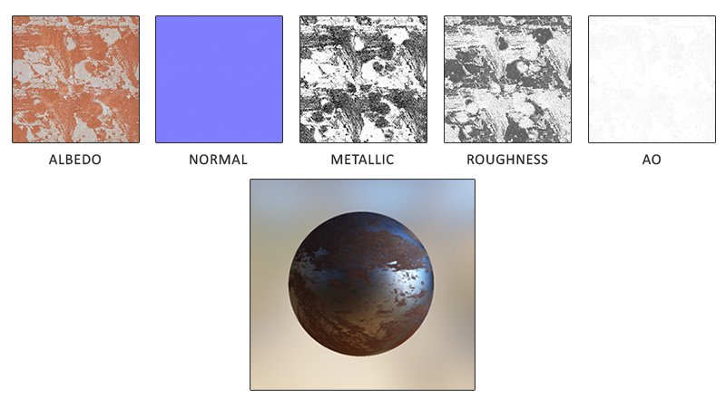
Materiali PBR
WebGi SDK
WebGi, ottimizza i materiali fisici di three.js attraverso il Physically Based Rendering (PBR) workflow.
Viene simulato il comportamento fisico della luce utilizzando equazioni fisiche per il calcolo dell’interazione tra la luce e i materiali.

Slide 13
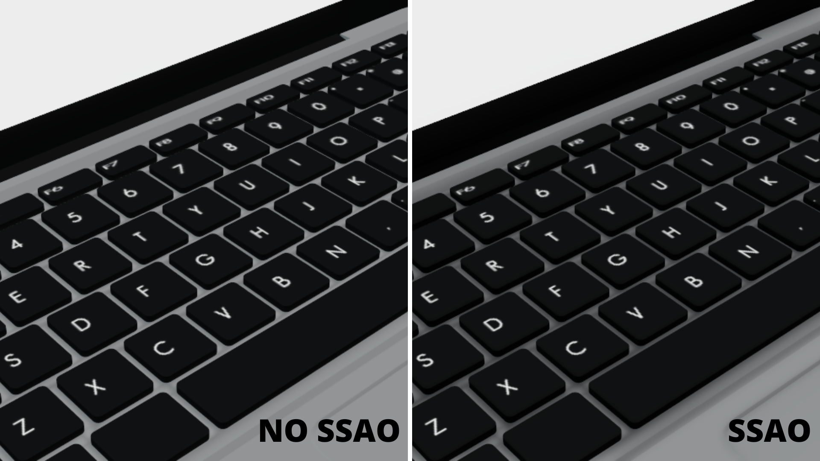
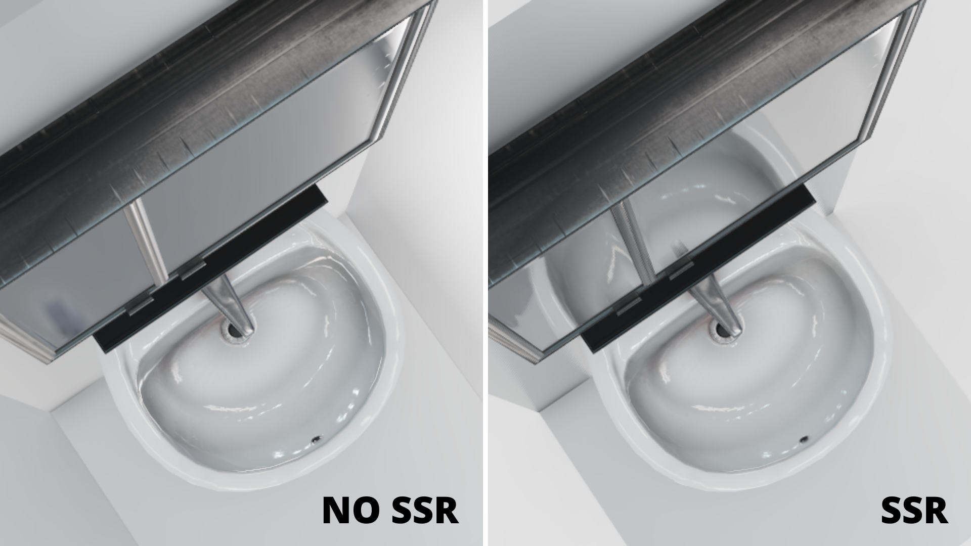
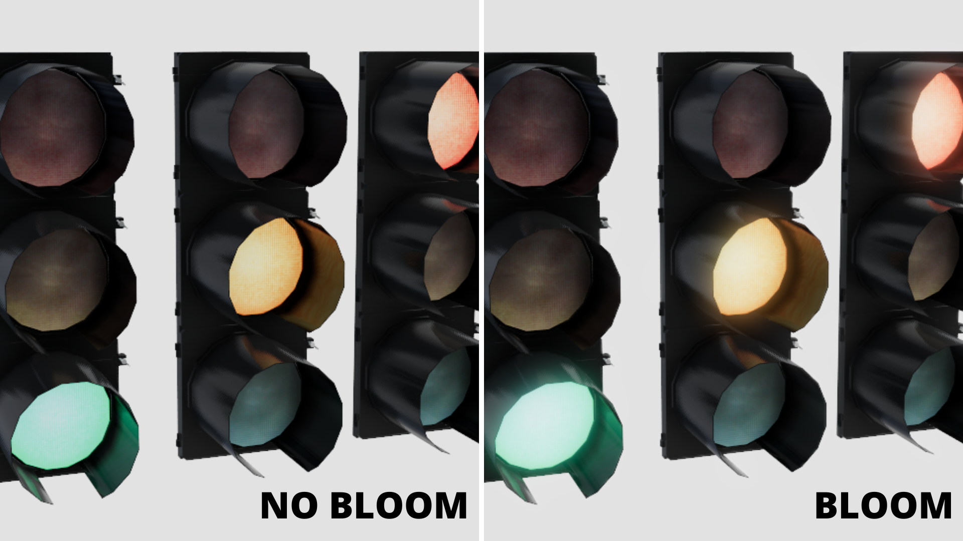
Plugins principali
WebGi SDK
Screen Space Ambient Occlusion
Plugin
Screen Space Reflections Plugin
Bloom Plugin

Slide 14
Analisi dei requisiti
Sviluppo del progetto
I requisiti funzionali e non funzionali richiesti dall’azienda sono:
Sviluppare applicazione web con WebGi
Implementare le funzionalità contenute nel software precedente
Aggiungere nuove funzionalità come animazioni, schermata di caricamento e l’infografica dei prodotti

Slide 15


Sviluppo di una scena virtuale con WebGi
Sviluppo del progetto
CSS
Modellazione 3D
Creazione del modello 3D in formato glb, gltf, fbx, obj
Creazione scena
Importazione del viewer 3D e dei plugin principali
Importazione modello
Importazione del modello tramite il plugin asset manager
Aggiunta plugin
Creazione infografiche
Creazione e popolamento delle infografiche
Modifica degli assets dei plugin relativi al post-processing e alle funzionalità di picking e di animazione

Slide 16
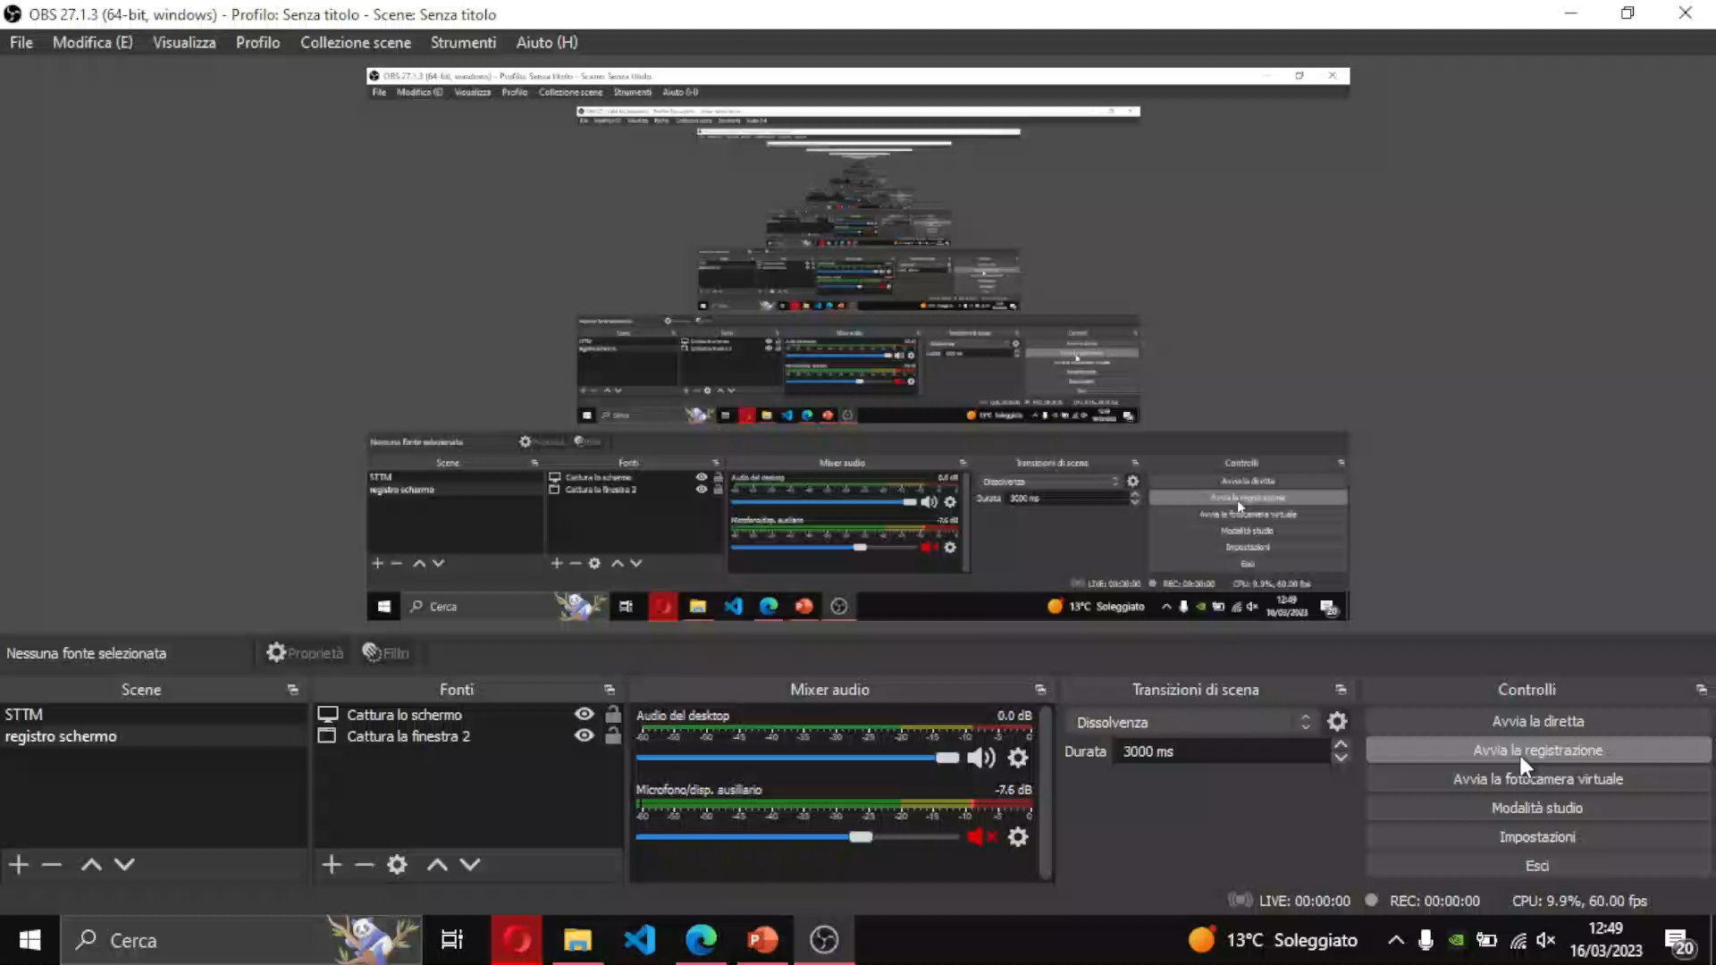

Slide 17
Conclusioni e sviluppi futuri
Conclusioni
Aggiornamenti costanti
Alta resa grafica
Performance elevate su dispositivi differenti
Costo elevato
Database e sviluppo di AR e VR

Slide 18
Grazie dell’attenzione

